Slide 1
专题五 统计与概率专题

Slide 2
01
考法综述
02
典型剖析
03
实战演练

Slide 3
考法综述
01

Slide 4
考法综述
1.能根据实际问题选择合适的调查方式.
2.能在丰富的实例中指出总体、个体、样本，体会用样本估计总体的思想.
3.在具体情境中能找到众数与中位数，理解并会计算算数平均数和加权平均数；根据具体问题，能选择合适的统计量表示数据的集中程度.

Slide 5
4.会计算方差，并会用它们表示数据的离散程度.
5.通过实例，理解频数、频率的概念，理解频数分布的意义和作用，会列频数分布表、画频数分布直方图和频数折线图，并解决简单的实际问题.
6.掌握条形统计图、扇形统计图和折线统计图的特点，并能从图表中获取有用的信息，能根据实际问题灵活选择统计图.

Slide 6
7.能根据统计结果做出合理的判断和预测，能体会统计对决策的作用，能比较清晰地表达自己的观点，对日常生活的某些数据发表自己的看法，并解决一些简单的实际问题.
8.会判断简单事件的属性：确定事件、不确定事件、必然事件、不可能事件.
9.掌握用画树状图或列表法计算简单事件发生的概率.
10.理解频率与概率之间的关系，应用概率知识解决实际问题.

Slide 7
典型剖析
02

Slide 8
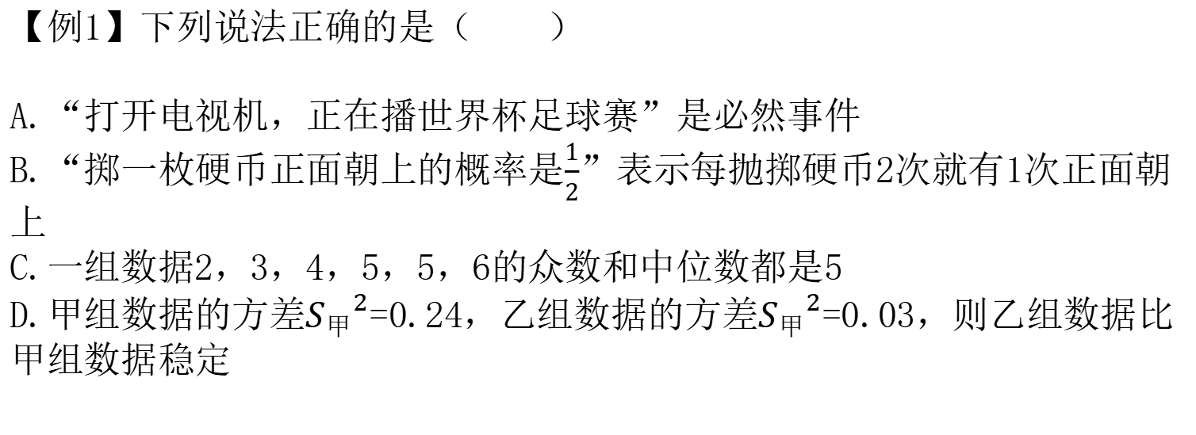

Slide 9
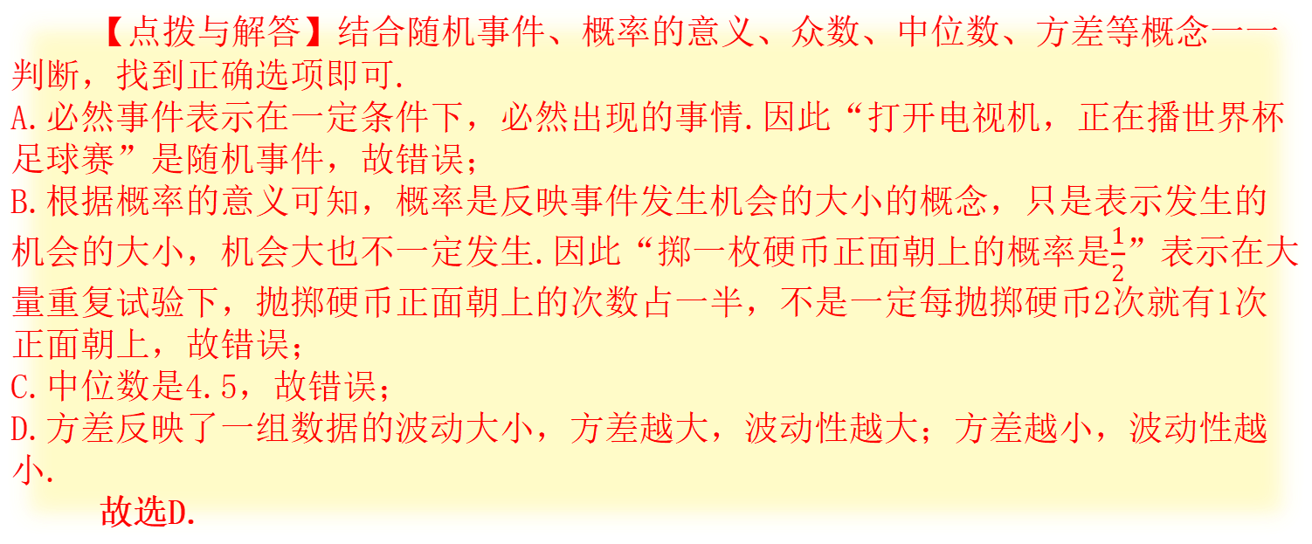

Slide 10
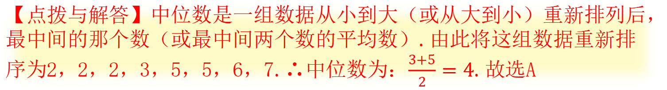
【例2】某校开展为“希望小学”捐书活动，以下是八名学生的捐书册数：2，3，2，2，6，7，5，5，这组数据的中位数是（ ）
A.4 B.4.5 C.3 D.2
A
.

Slide 11
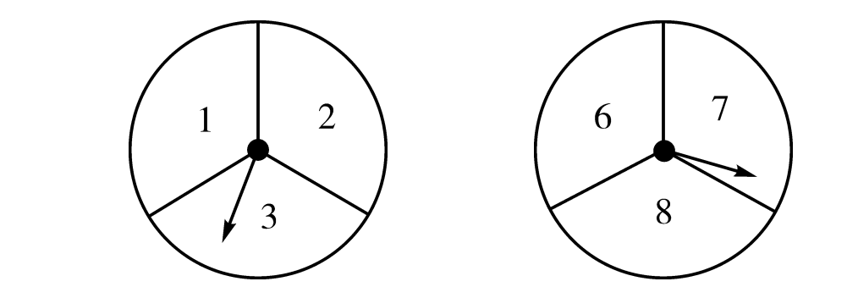
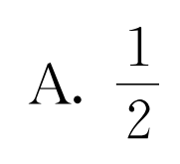
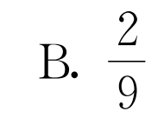
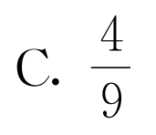
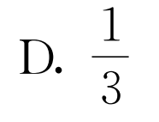
【例3】如图所示是两个可以自由转动的转盘，转盘各被等分成三个扇形，分别标上1、2、3和6、7、8这6个数字，如果同时转动这两个转盘各一次（指针落在等分线上重转），转盘停止后，指针指向字数之和为偶数的是（ ）

Slide 12
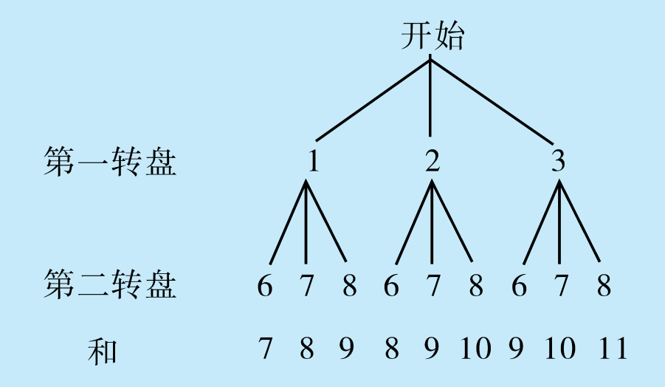
【点拨与解答】本题考查利用列表法与画树状图法求概率.
画树状图：

Slide 13
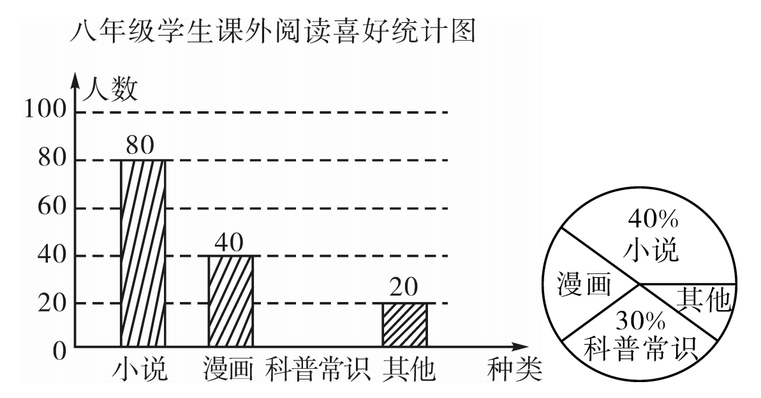
【例4】某校为了解本校八年级学生的课外阅读喜好，随机抽取部分该校八年级学生进行问卷调查（每人只选一种书籍），如图所示是整理数据后画的两幅不完整的统计图，请你根据图中的信息，解答下列问题.
（1）这次活动一共调查了 名学生；
（2）在扇形统计图中，“其他”所在的扇形圆心角为 度；
（3）补全条形统计图；
（4）若该校八年级有600人，请你估计喜欢“科普常识”类图书的学生
有 人.

Slide 14
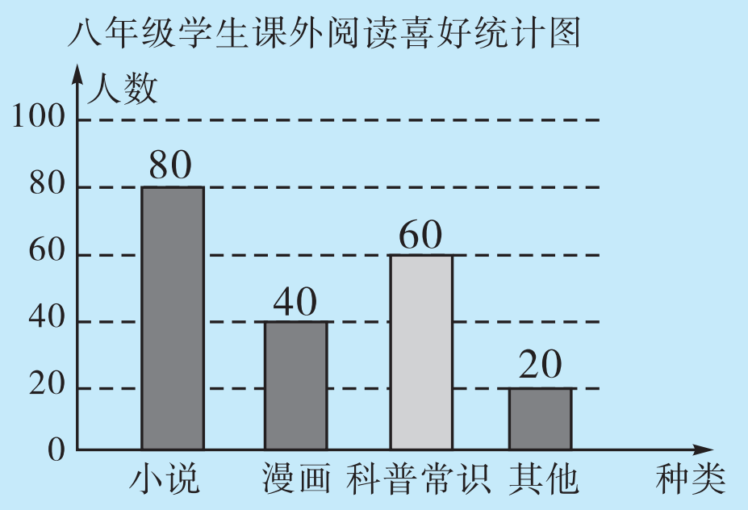
【点拨与解答】本题考查条形统计图、扇形统计图、用样本估计总体的知识.
（1）从条形统计图和扇形统计图知，喜欢“小说”类图书的学生有80人，占40%，从而得出这次活动一共调查的学生数80÷40%=200（名）.
（2）从条形统计图知，喜欢“其他”的学生有20人，占10%，所以“其他”所在的扇形圆心角为360°×10%=36°.
（3）喜欢“科普常识”类图书的学生有200-80-40-20=60（人），从而补全条形统计图.
（4）600乘以样本中喜欢“科普常识”类图书的学生的人数所占的比例即可求解：600×30%=180（人）.

Slide 15
实战演练
03

Slide 16
1.2019年是大家公认的5G商用元年.移动通信行业人员想了解5G手机的使用情况，在某高校随机对500位大学生进行了问卷调查．下列说法正确的是（ ）
A.该调查方式是普查
B.该调查中的个体是每一位大学生
C.该调查中的样本是被随机调查的500位大学生5G手机的使用情况
D.该调查中的样本容量是500位大学生
C

Slide 17
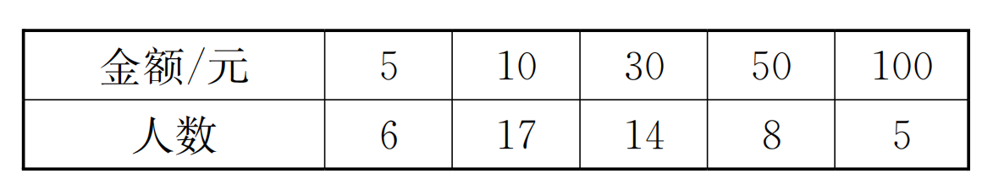
2.新型冠状病毒感染的肺炎疫情期间，某班同学积极参加献爱心活动，该班50名学生的捐款统计情况如表所示：
则他们捐款金额的平均数和中位数分别是（ ）
C
A.39，10 B.39，30 C.30.4，30 D.30.4，10

Slide 18
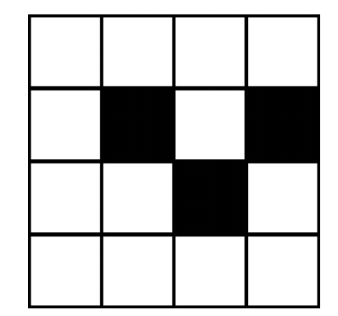
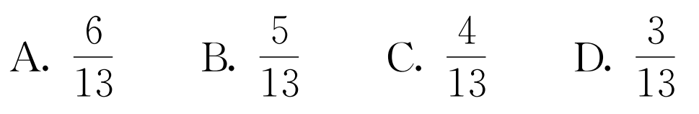
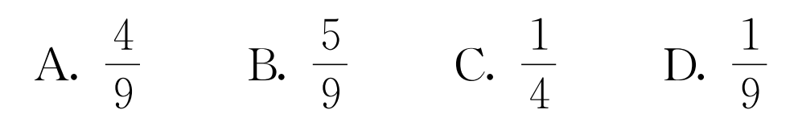
3.如图，在4×4的正方形网格中，黑色部分的图形构成了一个轴对称图形，现在任意取一个白色小正方形涂黑，使黑色部分仍然是一个轴对称图形的概率是（ ）
B
4.（2021·广西梧州）一个口袋里装有4个白球、5个黑球，除颜色外，其余如材料、大小、质量等情况完全相同，随意从中抽出一个球，抽到白球的概率是（ ）
A

Slide 19
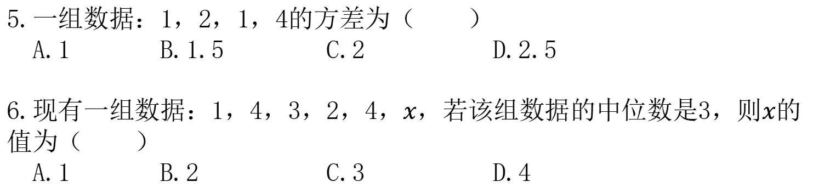
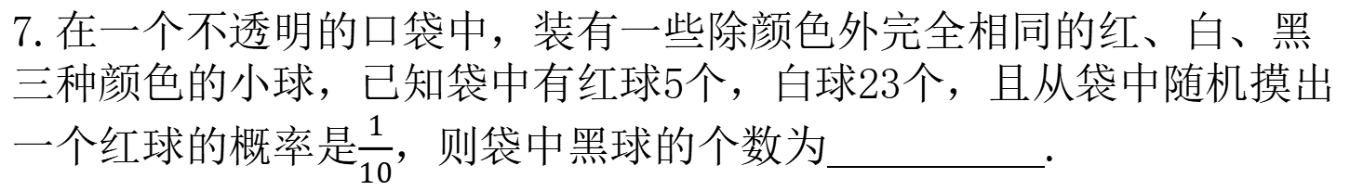
B
C
22

Slide 20
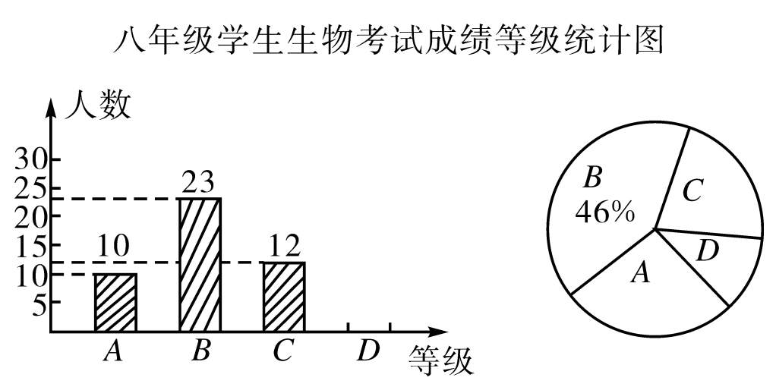
8.某校八年级学生全部参加“八年级生物地理会考”，从中抽取部分学生的生物考试成绩，将他们的成绩进行统计后分为A，B，C，D四等，并将统计结果绘制成如图所示的统计图，请结合图中所给的信息解答下列问题.
（1）抽取了 名八年级学生的生物成绩；
（2）请把条形统计图补充完整；
（3）扇形统计图中等级D所在的扇形的圆心角度数是 ；
（4）若A，B，C代表合格，该校八年级有300名学生，求全年级生物合格的学生共约多少人？
50
36°

Slide 21
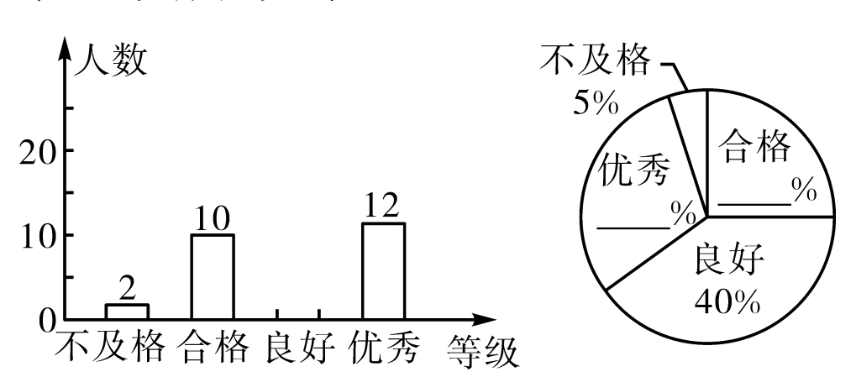
9.（2021·广西玉林）2021年是中国共产党建党100周年.五一后某校组织了八年级学生参加建党100周年知识竞赛，为了了解学生对党史知识的掌握情况，学校随机抽取了部分同学的成绩作为样本，把成绩按“不及格”“合格”“良好”“优秀”四个等级分别进行统计，并绘制了如下不完整的条形统计图与扇形统计图.
请根据图中提供的信息解答下列问题：
（1）根据给出的信息，将这两个统计图补充完整（不必写出计算过程）；
（2）该校八年级有学生650人，请估计成绩未达到“良好”及以上的有多少人？
（3）“优秀”学生中有甲、乙、丙、丁4位同学表现突出，现从中派2人参加区级比赛，求抽到甲、乙两人的概率.

Slide 22
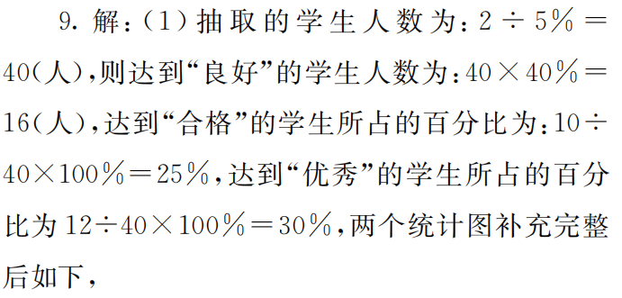
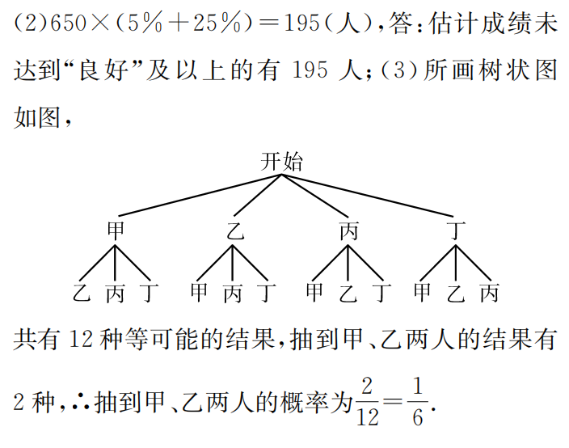
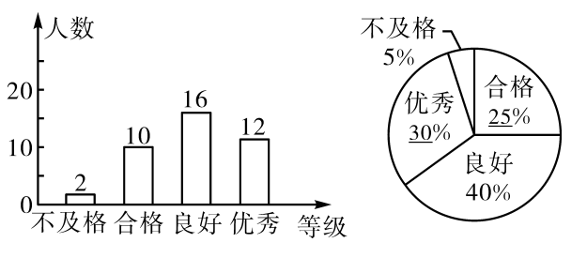
解答

